Slide 1

Projeto comanda Restaurante
Marcio Roberto
Anselmo Bortoletto
Leandro Sales

Slide 2
Necessidades do Cliente
O cliente se cadastra inserindo os dados como: nome, cpf, email, etc. Reduz os erros nos pedidos, da mais agilidade nos pedidos e localiza a mesa para ter mais rapidez na entrega dos pedidos

Slide 3
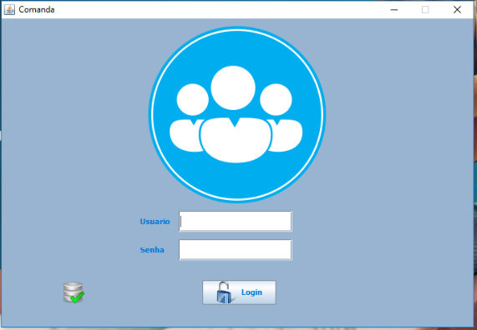
Tela de Login

Slide 4
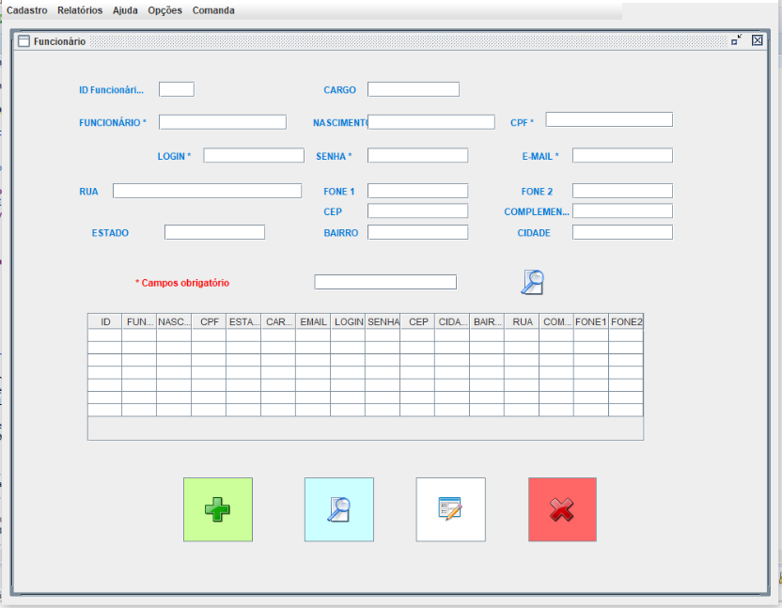
Tela de Cadastro

Slide 5
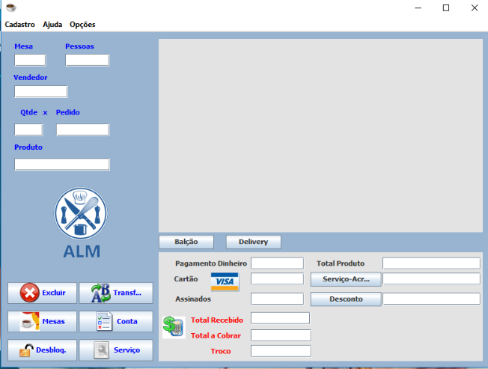
Tela Comanda

